Slide 1

Alfa Laval
Оборудование для очистки сточных вод и обработки осадков
Простые и энергоэффективные решения

Slide 2
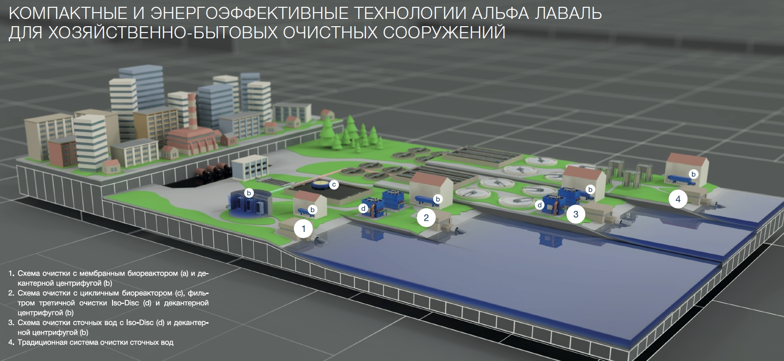
Основные схемы ОС
Основные схемы ОС
Отличия МБР
Рабочие параметры мембран АЛ
Конструкция модулей MFM
Влияние на другие процессы ОС
Альфа Лаваль предлагает своим Заказчикам решения, позволяющие повысить эффективность работы хозяйственно-бытовых очистных сооружений при сокращении энергопотребления и занимаемых площадей

Slide 3
Биологическая очистка сточных вод
Современное решение – MBR-реакторы
Основные схемы ОС
Отличия MBR
Рабочие параметры мембран АЛ
Дизайн модулей MFM
Влияние на другие процессы ОС
Основные отличия технологии MBR-реактора от классической схемы очистки:
Не требуется первичного отстаивания
Концентрация иловой смеси ~ 8-12 (до 14) г/л, в сравнении 3-4 г/л в классической схеме
Фильтрация вместо седиментации → невозможность проскока по взвешенным в-вам
Гравитационный режим работы – отсутствие части или всех насосных групп
Промывка без извлечения мембранных модулей из емкостей и без опорожнения емкостей

Slide 4
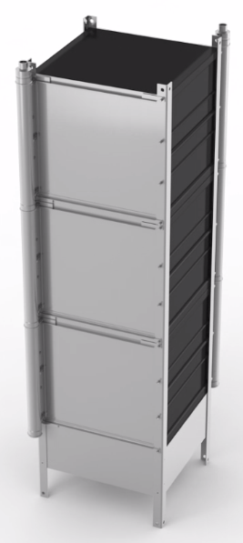
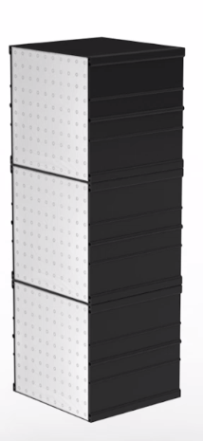
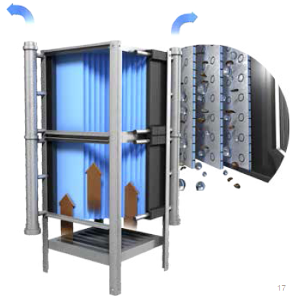
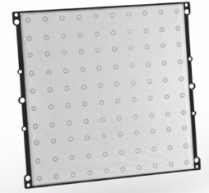
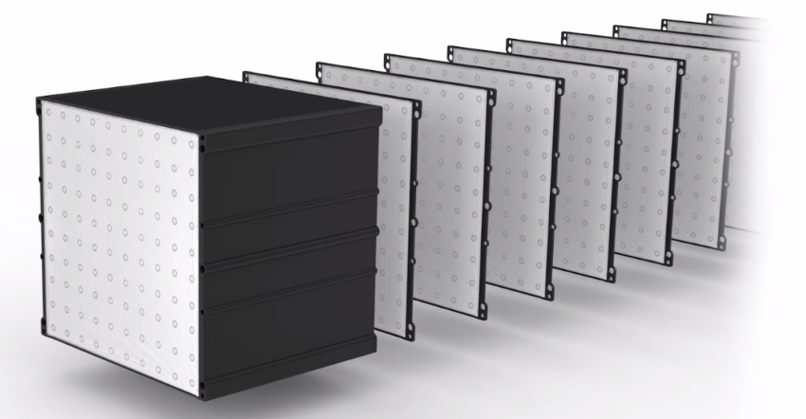
Конструкция модулей MFM
Основные схемы ОС
Отличия МБР
Рабочие параметры мембран АЛ
Конструкция модулей АЛ
Влияние на другие процессы
Коллектора пермеата
Пакеты пластин
Аэратор (100% времени работы)
- крупнопузырчатая аэрация
Потребление воздуха на м2 мембраны снижается с увеличением высоты модулей => более эффективно применять самые высокие модули
Notes:
Don’t forget about advantages of pressure distribution – rounds and channels. As well that our new aerator has no chance to be blocked of spiral effect. Module is closed almost fully, so it is not easy to damage. PP plate, PP underlayer, PVDF membrane. Stainless steel frame and permeate pipes.

Slide 5
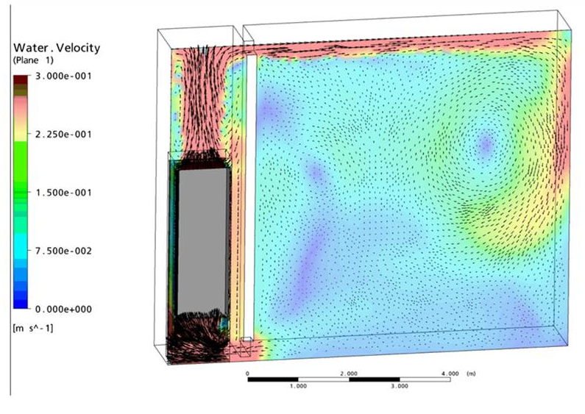
Конструкция модулей АЛ
Стандартные схемы ОС
Отличия МБР
Рабочие параметры модулей АЛ
Конструкция модулей АЛ
Влияние на другие процессы
Коэффициент циркуляции в МБР в зависимости от мембран – 3-6
Насосная группа рециркуляции включает в себя как минимум два насосных агрегата. Конструкция модулей Альфа Лаваль позволяет работать без насосов нитрификационного рецикла.
Шиберный затвор в верхней и нижней части емкости позволяет создать необходимое направление потока иловой смеси
Notes:
AL usually specify 3-4 circulation rate, pumped technologies – up to 6, that directly affect energy consumption of pump, but still it’s very preliminary parameter – finiliezed at start up

Slide 6
Характеристика размера пор
Стандартные схемы ОС
Отличия МБР
Рабочие параметры МБР АЛ
Конструкция модулей АЛ
Влияние на другие процессы
Notes:
On that slide we want to show – our pore size is on the boarder of MF and UF – we are remoing all the bacteria, not touching viruses. UF, even being 5 times smaller then our pore size, is still very small after boarder of MF/UF – touching just very small part of viruses. Result of us is very close to each other, and practically always is the same.

Slide 7
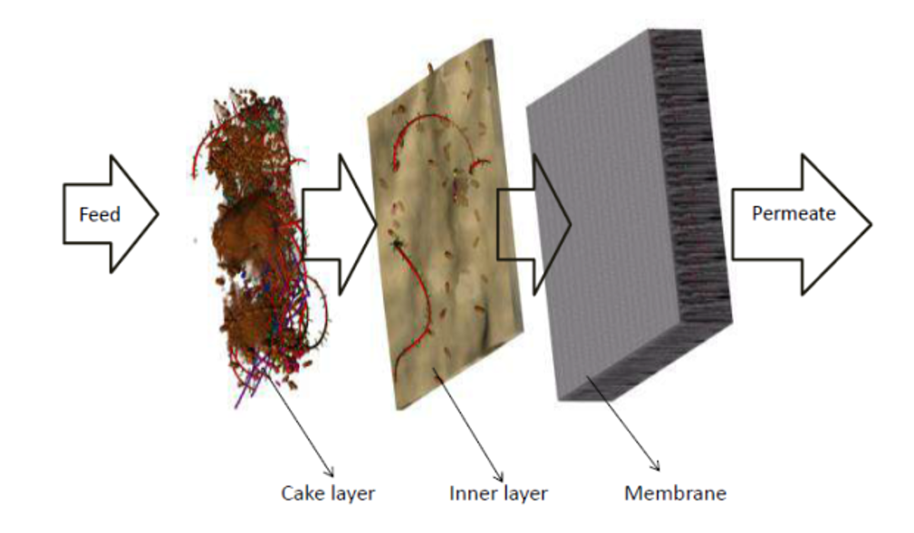
Отличия МБр
Стандартные схемы АЛ
Отличия МБР
Рабочие параметры модулей АЛ
Дизайн модулей АЛ
Влияние на другие процессы
Исследования за 2006-2014 год показывают, что фильтрация через мембрану вторична перед фильтрацией через слой ила, сформировавшийся на поверхности мембраны.
Альфа Лаваль совместно с университетом Aalborg и Danish Funded Project, EcoDesign в 2014 году провела исследования моделирования механизма фильтрации в МБР. Смоделированный концепт представлен на данном изображении
Notes:
By overall theory real filtration on MBR application is going in reality not through membrane, but through slidge layer (gel) on the membrane, normally it’s filtration rate is estimated as 0.01 mcm, of course it’s very preliminary and very theoretical, but that’s why the result of MF and UF is very similar and in our case completely the same.

Slide 8
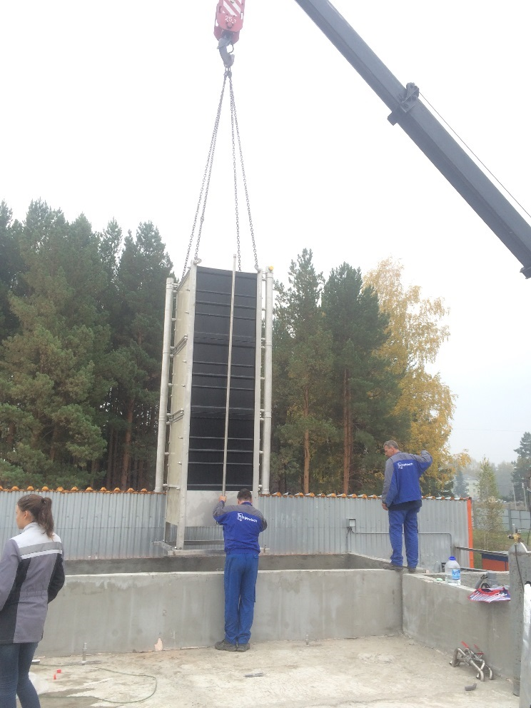
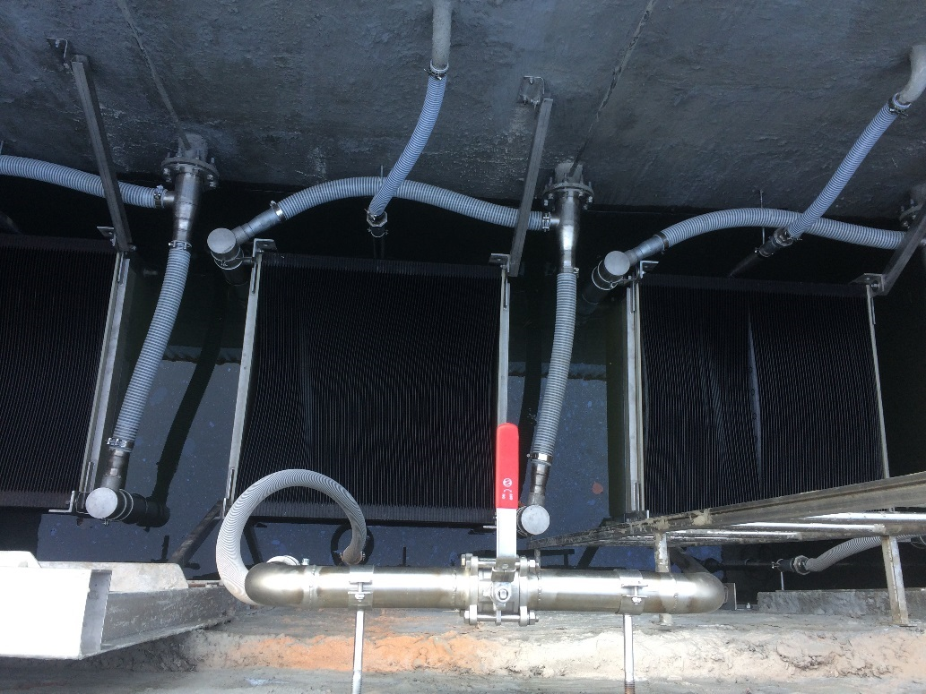
Компактная и простая установка
Наименьшая занимаемая площадь

Slide 9
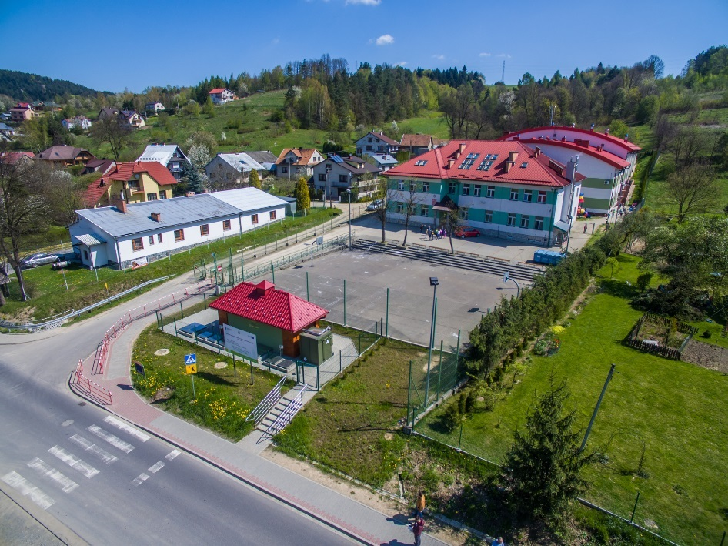
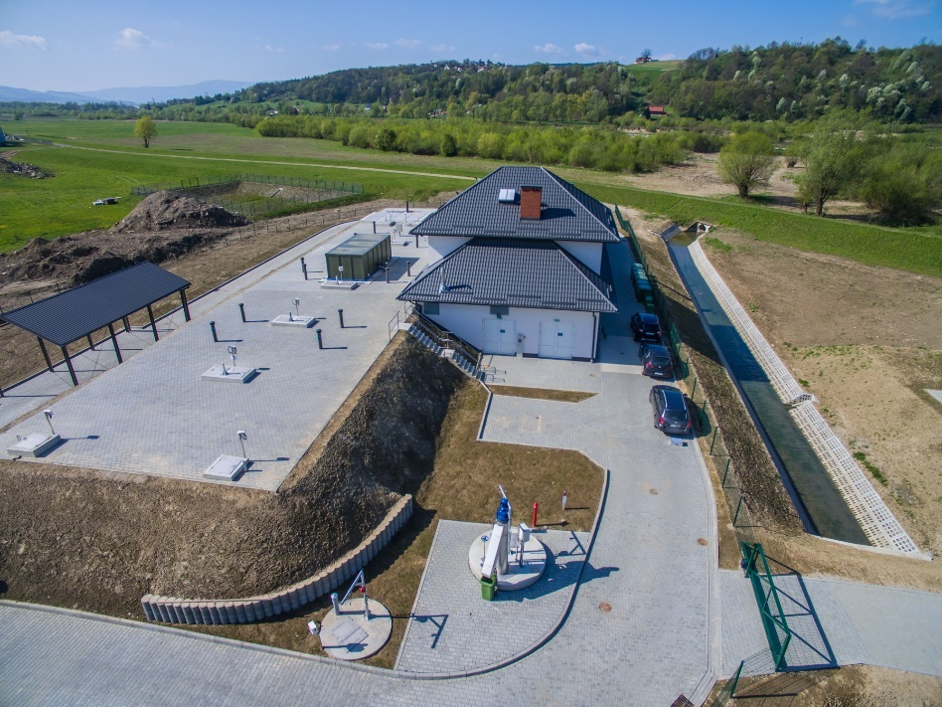
Современные очистные сооружения с применением технологии MBR на базе мембранных модулей Альфа Лаваль MFM Hollow sheet:

Slide 10
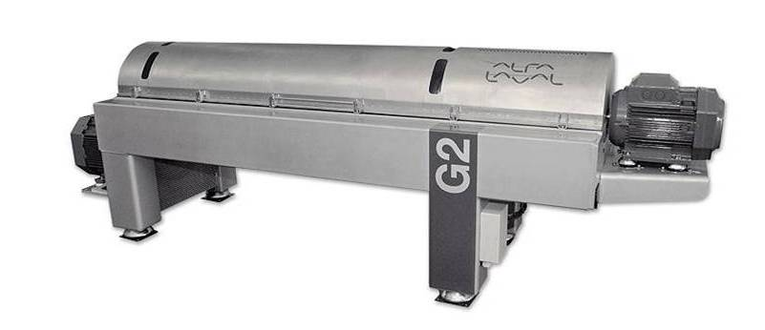
Влияние на другие процессы
Основные схемы ОС
Отличия МБР
Рабочие параметры мембран АЛ
Конструкция модулей MFM
Влияние на другие процессы ОС
До14 г/л концентрация иловой смеси в системе биологической очистки = более концентрированный избыточный активный ил
Отвод более концентрированного избыточного ила позволяет уменьшить производительность оборудования по механическому обезвоживанию осадков

Slide 11
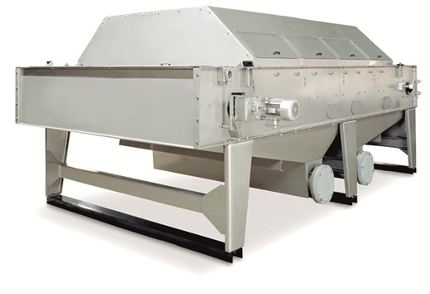
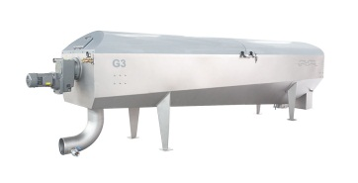
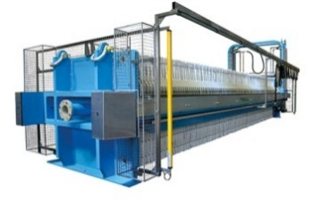
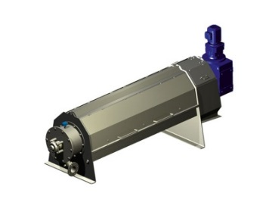
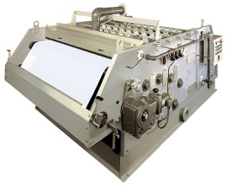
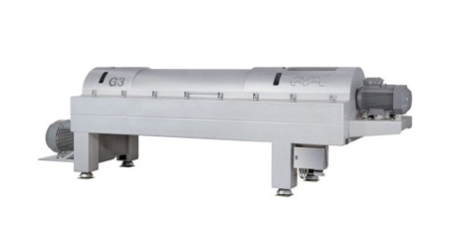
Обезвоживание и сгущение осадков сточных вод
Решения Альфа Лаваль
Обезвоживание осадков:
- Декантерные центрифуги
Камерные фильтр-прессы
Ленточные фильтр-прессы
Винтовые прессы
Сгущение осадков:
Барабанные сгустители
Ленточные столы сгущения

Slide 12

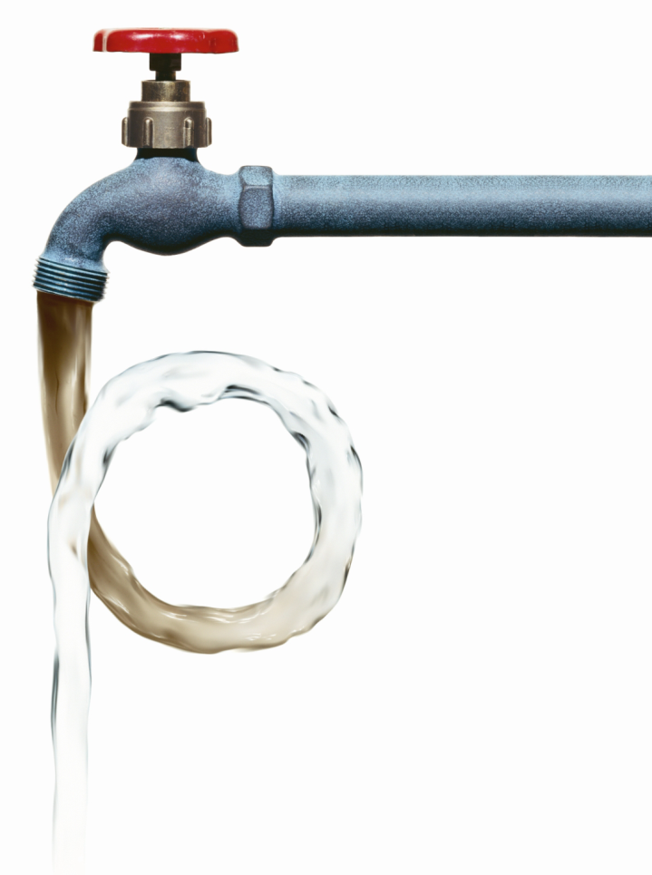

Zero questions discharge!

